Slide 1
Актуальные аспекты развития современного русского языка II
Markus Giger

Slide 2
Синтаксис II: Второстепенные предикации и их выражение инфинитными формами глагола I: деепричастия и причастия
Причастия выражают глагольную предикацию как синтаксический атрибут, свойство существительного
Можно их заменить относительным придаточным предложением:
Я читаю книгу, взятую в библиотеке – Я читаю книгу, которую взял в библиотеке
Руководитель ансамбля, который приехал в Москву, выступил по радио (двусмысленное предложение) => Руководитель ансамбля, приехавший в Москву (приехал руководитель) / Руководитель ансамбля, приехавшего в Москву (приехал весь ансамбль) выступил по радио

Slide 3
Кроме того, причастия выражают – так же как деепричастия – релятивное временное отношение к основной предикации, выраженной финитной формой глагола
Ситуация, однако, в сравнении с деепричастиями более сложна, потому что действительное причастие прошедшего времени вполне продуктивно в обоих видах. У страдательных причастиях находятся страдательное причастие наст. времени и страд. причастие прошед. вр. глаголов несов. вида в довольно сложном отношении взаимной комплементарности, потому что обе партиципиальные формы сильно ограничены, но можно их дополнить возвратными формами.

Slide 4
Роман вскрывает всю глубину социального неравенства, господствовавшего (дейст. пр. прош. вр., несов. вид, предшествие) в дореволюционное время в Казахстане – Вчера я наблюдал двух альпинистов, поднимавшихся (дейст. пр. прош. вр., несов. вид, одновременность) / поднимающихся (дейст. пр. наст. вр.) на этот пик ,Včera jsem pozoroval dva horolezce, jak zlézali / zlézají ten štít‘
Автор рассказал об изменениях в книге, подготовляемой (страд. пр. наст. вр.) / (готовящейся) (дейст. пр. наст. вр., возвратная форма, с пассивным значением) им к переизданию ,(...), kterou připravuje k novému vydání‘ (PMR 2: 315)

Slide 5
Это была та самая Фрося, выдававшаяся (дейст. пр. прош. вр., несов. вид, одновременность, возвратная форма, с пассивным значением) им за его жену (Weiss 1995: 239), ср. и Исаченко (1960 2: 547сл., 568сл.)
PMR (2: 316) обращает внимание на то, что не всегда возможно или целесообразно в чешском языке имитировать сложность русских конструкций с причастиями:
Одинаковое причастие: Язык относится к числу общественных явлений, действующих за всё время существования общества ,Jazyk patří k společenským jevům, působícím po celou dobu trvání společnosti‘

Slide 6
замена другим типом причастия: Последние «Правила» уже допускают ряд новых, прежде считавшихся разговорными, параллельных форм ,řadu nových souběžných tvarů, považovaných‘, Великий русский революционный демократ Чернышевский вёл последовательную борьбу против угнетения нерусских народностей, проводившейся царизмом в России ,proti politice utiskování neruských národností, prováděné‘
относительное придаточное предложение: Изменился смысл ряда слов и выражений, получивших новое смысловое значение ,Změnil se smysl řady slov a výrazů, jež nabyly nového věcného významu‘, Установленный в настоящее время новый порядок планирования в колхозах развязал инициативу широких масс колхозников ,Nový způsob plánování v kolchozech, který byl v současné době zaveden, rozvinul iniciativu širokých mas kolchozníků‘

Slide 7
„Bohatěji rozvitá věta s jedním, dvěma (nebo i více) takovými obraty může vyjadřovat už poměrně složitou myšlenku. Vhodné vyjádření v češtině je leckdy dosti obtížné a vyžaduje přestavbu celé ruské konstrukce. Ср. В опубликованных во французской печати выдержках из доклада Дебрé, подготовленного им от имени комиссии по иностранным делам, делаются жалкие попытки оправдать парижские соглашения ,Ve francouzském tisku byly uveřejněny výňatky z projevu, který Debré vypracoval jménem komise pro zahraniční věci; v nich se činí žalostné pokusy ospravedlnit pařížské dohody‘, Депутаты тепло приветствовали появление прибывших на сессию президента республики, премьер-министра и других членов партии и правительства ,Poslanci vřele pozdravili příchod presidenta republiky, předsedy vlády a jiných členů strany a vlády, kteří se na zasedání dostavili‘“ (подчеркивание – MG)

Slide 8
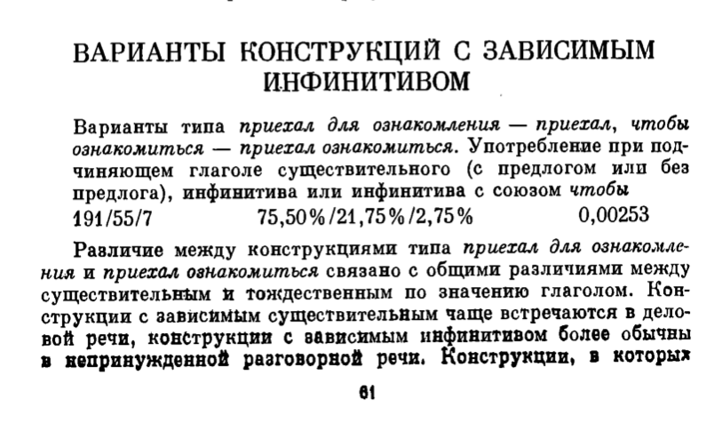
Инфинитив
Граудина/Ицкович/Катлинская

Slide 9
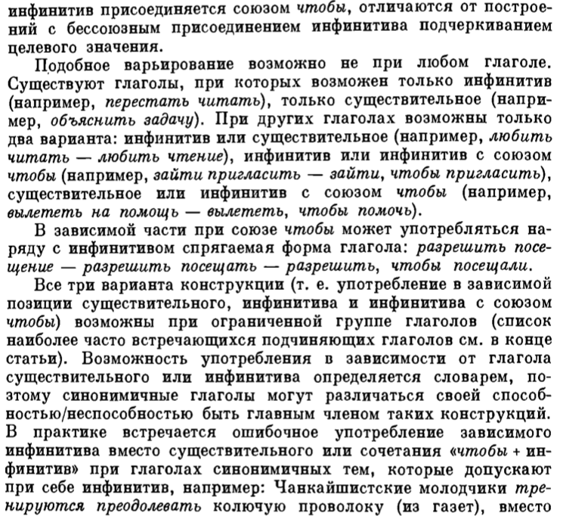

Slide 10
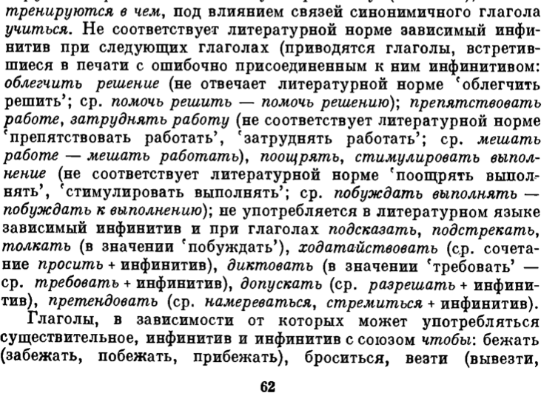

Slide 11
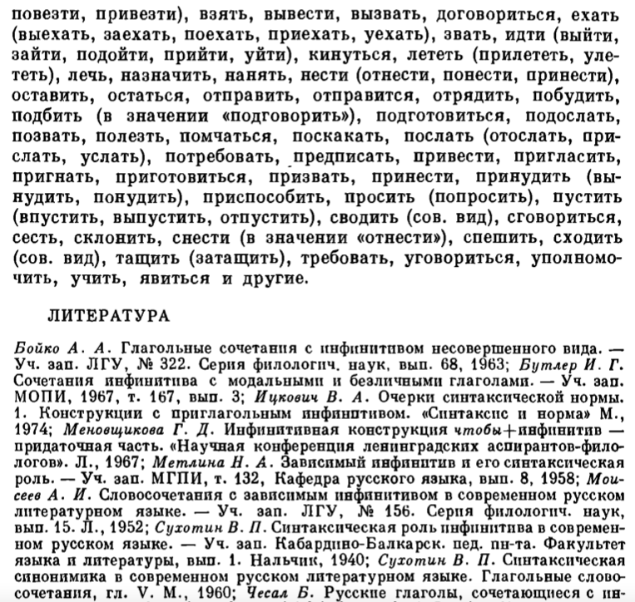

Slide 12
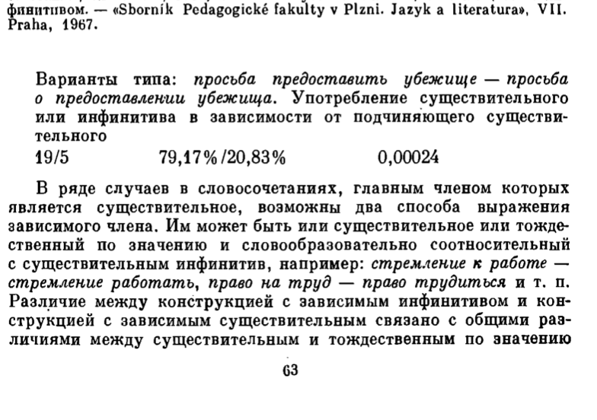

Slide 13
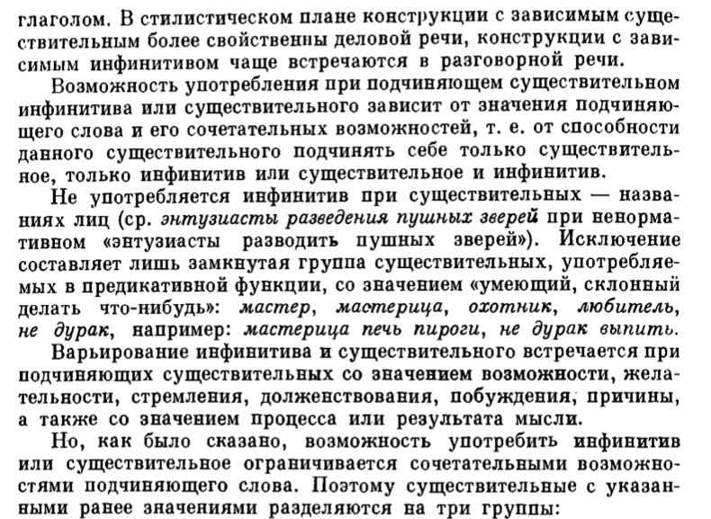

Slide 14
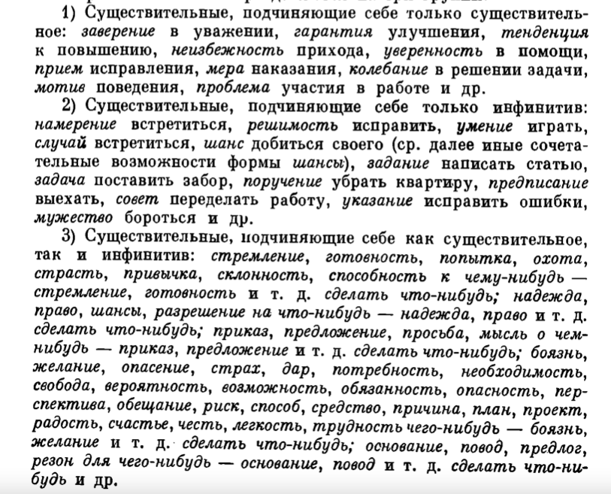

Slide 15
То же самое повторяют Граудина/Ицкович/Катлинская (2001: 81-85)
С другой стороны, можно ожидать, что по крайней мере некоторые из «ошибок» 1970-х годов распространились и стабилизировались, потому что динамика развития инфинитивных конструкций, вероятно, высока в современном русском языке (см. ниже Гловинская 1998)
В НКРЯ можно найти больше 180 примеров глагола претендовать с инфинитивом прямо после глагола (Никто теперь не претендует понимать Пушкина), существительное гарантия с инфинитивом можно также найти несколько раз (примеры типа есть хоть небольшая гарантия остаться в живых), пришлось бы их считать вручную, потому что есть и примеры типа Никакой гарантии быть не может, которые конечно тут ни при чем, потому что инфинитив не зависит от гарантия

Slide 16
Об инфинитиве говорит – после деепричастных оборотов, о которых мы уже говорили – и М. Я. Гловинская (1994: 289сл.; сборник Русский язык конца XX столетия (1985-1995))
Также как у деепричастий вопрос в том, соблюдается ли правило кореферентности, которое применяется к инфинитиву: «(не выраженный) семантический субъект оборота должен быть кореферентен подлежащему в главном предложении». Напр. инфинитив цели:
Чтобы политически не потерять свое лицо, идет медленная, тлеющая работа => «Правильно было бы они ведут медленную работу. Семантическим субъектом выражения идет работа является тот, кто ее ведет. Ее ведет тот же субъект, который не хочет политически потерять лицо»

Slide 17
Многие документы еще утаены, чтобы использовать их потом в политических целях (чтобы быть потом использованными)
Временные инфинитивные конструкции:
Прежде чем взять больного на кодирование, он проходит всевозможные исследования «Нарушено поверхностное правило, но семантический субъект и в обороте, и в главном предложении один и тот же, хотя с первого взгляда это не очевидно. Больной проходит… значит, что врач его исследует, т. е. исследует тот же, кто берет на кодирование»
Прежде чем стать тканью, шерсть распаривают, красят и закрепляют серной кислотой. Распаривает шерсть тот же, кто делает ее тканью

Slide 18
Также как у деепричастия, примеры, в которых главная предикация и инфинитив имеют разные «семантические субъекты» бывают редкими:
Прежде чем заплатить деньги, психолог подробно расскажет о методе (платит пациент, рассказывает психолог), Перед тем как отправиться в брачную комнату, белье невесты и жениха тщательно осматривали (отправлялись жених и невеста, а их белье осматривали другие люди)

Slide 19
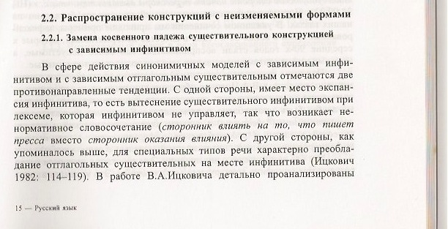
Гловинская в: Ширяев (ред.), Русский язык, Opole 1998

Slide 20
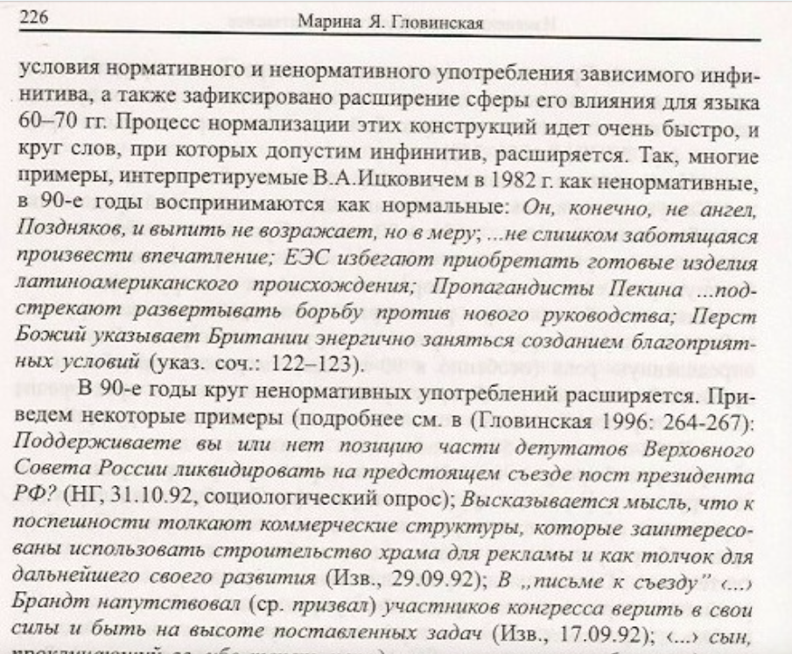

Slide 21
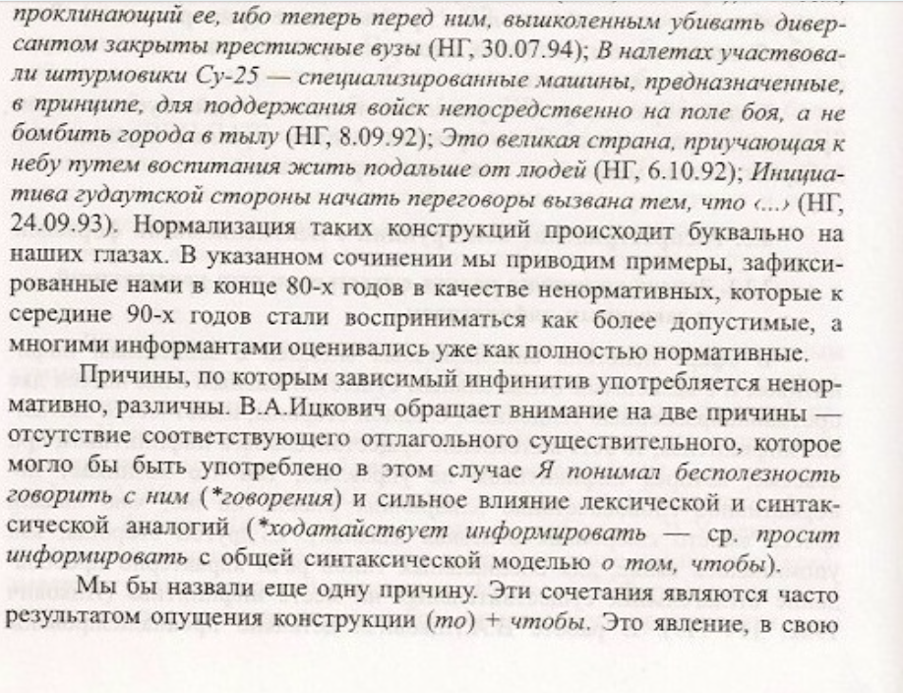

Slide 22
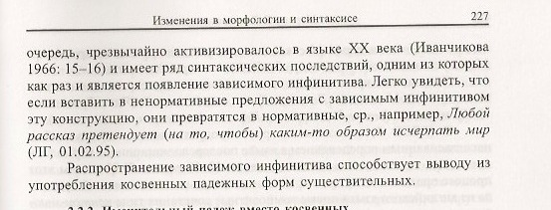

Slide 23
Таким образом, мы видим, что тенденция русского языка к неопределенным (инфинитным) глагольным формам - это не только деепричастия и причастия, но и инфинитив.
При этом инфинитив, в отличие от партицпиальных форм, часто бывает разговорным

